Slide 1
ANALISE TARIFÁRIA
ADMINISTRAÇÃO E GERENCIAMENTO DE ENERGIA
INSTALACOES ELETRICAS I – PEA 2402

Slide 2
ANALISE TARIFÁRIA
Legislação
Conceitos Básicos
Definições
Estrutura Tarifária
ICMS
INSTALACOES ELETRICAS I – PEA 2402

Slide 3
LEGISLAÇÃO
Portaria N Portaria No33, de 11 de fevereiro de 1988 33, de 11 de fevereiro de 1988
* Adapta critérios vigentes às tarifas horo-sazonais;
Portaria N Portaria No1569, de 23 de dezembro de 1993 1569, de 23 de dezembro de 1993
* Muda o limite do FP de 0,85 para 0,92;
* A verificação da energia reativa pode ser feita:
- de hora em hora (indutiva e capacitiva)
- valor médio mensal (indutiva)
* Pode ser avaliado o fator de potência capacitivo no período das 0 h às 6
h; (Mais recentemente, algumas concessionárias que adotam a medição
horária, mudaram esse período para: 0:30 h às 6:30 h)
* O antigo ajuste é desmembrado em faturamento de demanda e consumo;
Resolução ANEEL n Resolução ANEEL no 456, de 29 de novembro de 2000 456, de 29 de novembro de 2000
* Estabelece, de forma atualizada e consolidada, as Condições Gerais de
Fornecimento de Energia Elétrica. Substitui a 277, 45, 33, 185, 1.233, 1,569,
438, 466.
INSTALACOES ELETRICAS I – PEA 2402

Slide 4
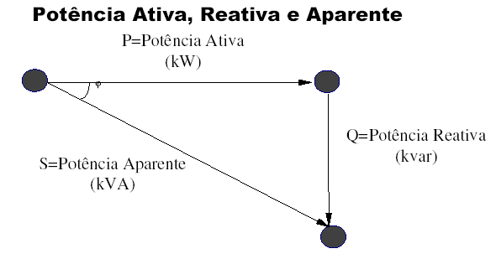
CONCEITOS BASICOS
Demanda e Consumo
* Demanda: É a potência média, durante qualquer intervalo de tempo, medida por
aparelho integrador (medidor). É expressa em kW. Abaixo, na curva de carga, é
indicada as demandas médias e máximas para um dia.
* Consumo: É a quantidade de energia elétrica utilizada durante qualquer período
de tempo, expressa em kWh.
INSTALACOES ELETRICAS I – PEA 2402

Slide 5
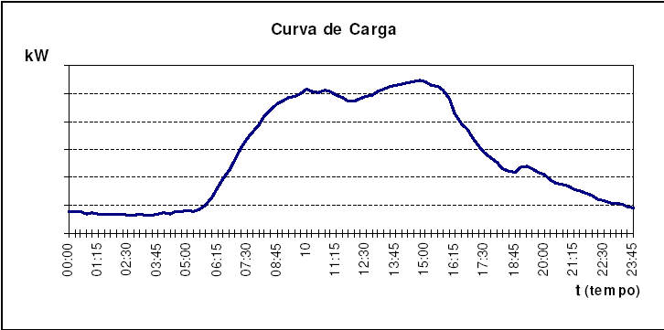
CONCEITOS BASICOS
INSTALACOES ELETRICAS I – PEA 2402

Slide 6
CONCEITOS BASICOS
O Fator de Carga (FC) é um índice que mostra se as instalações elétricas
estão sendo utilizadas de forma racional por um determinado consumidor. Ele
pode ser expresso pela fórmula abaixo:
FC = Demanda Média / Demanda Máxima Medida
Um baixo fator de carga pode indicar que está havendo uma demanda de
energia excessiva em determinado período do dia enquanto que a demanda
média ao longo do dia é baixa.
Para se melhorar o FC pode-se, por exemplo reprogramar o período de
funcionamento das cargas passíveis de deslocamento.
Fator de Carga
INSTALACOES ELETRICAS I – PEA 2402

Slide 7
DEFINICOES
Horário de Ponta
Corresponde ao intervalo de 3 (três) horas consecutivas, definido
pela concessionária, compreendido entre 17 e 22 horas, de segunda à
sexta-feira.
Horário Fora de Ponta
Corresponde às horas complementares às 3 (três) horas relativas
ao horário de ponta definido acima,. acrescido do total das horas dos
sábados e domingos.
Período Seco
Compreende o intervalo situado entre os fornecimentos
abrangidos pelas leituras dos meses de maio a novembro de cada ano.
Período Úmido
Compreende o intervalo situado entre os fornecimentos
abrangidos pelas leituras dos meses de dezembro de um ano a abril do
ano seguinte.
INSTALACOES ELETRICAS I – PEA 2402

Slide 8
DEFINICOES
GRUPOS DE CONSUMIDORES
Existem dois grupos de consumidores: Grupo A e Grupo B. Esses grupos
se diferenciam pelo tipo de fornecimento como é descrito abaixo:
- Grupo A : consumidores ligados em tensão igual ou superior a 2,3 kV ou
ligados em baixa tensão em sistema subterrâneo mas considerados, para efeito
de faturamento, como de alta tensão. Para esses consumidores são aplicadas
tarifas de demanda e de consumo.
- Grupo B : consumidores ligados em tensão inferior a 2,3 kV. Para esses
consumidores é aplicada somente tarifa de consumo.
Grupos de Consumidores
INSTALACOES ELETRICAS I – PEA 2402

Slide 9
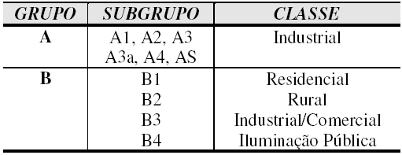
DEFINICOES
INSTALACOES ELETRICAS I – PEA 2402

Slide 10
Tensões do Grupo A
Subgrupos | Tensão de Fornecimento
A1 | > 230 kV
A2 | 88 a 138 kV
A3 | 69 kV
A3a | 30 a 44 kV
A4 | 2,3 a 25 kV
AS | Subterrâneo

Slide 11
Tarifa Convencional
Os consumidores do Grupo A, sub-grupos A3a, A4 ou AS, podem ser enquadrados na tarifa Convencional quando a demanda contratada for inferior a 300 kW, desde que não tenham ocorrido, nos 11 meses anteriores, 3 (três) registros consecutivos ou 6 (seis) registros alternados de demanda superior a 300 kW.
P consumo = Tarifa de Consumo x Consumo Medido
P demanda = Tarifa de Demanda x Demanda Contratada
P ultrapassagem = Tarifa de Ultrapassagem x (Demanda Medida . Demanda Contratada)

Slide 12
Tarifa Verde
O enquadramento na tarifa Verde dos consumidores do Grupo A, sub-grupos A3a, A4 e AS, é opcional
P consumo= Tarifa de Consumo na ponta x Consumo Medido na Ponta + Tarifa de Consumo fora de Ponta x Consumo Medido fora de Ponta
P demanda = Tarifa de Demanda x Demanda Contratada
P ultrapassagem = Tarifa de Ultrapassagem x (Demanda Medida - Demanda Contratada)

Slide 13
Tarifa Azul
O enquadramento dos consumidores do Grupo A na tarifação horo-sazonal azul é obrigatório para os consumidores dos sub-grupos A1, A2 ou A3.
P consumo= Tarifa de Consumo na ponta x Consumo Medido na Ponta + Tarifa de Consumo fora de Ponta x Consumo Medido fora de Ponta
P demanda= Tarifa de Demanda na Ponta x Demanda Contratada na Ponta + Tarifa de Demanda fora de Ponta x Demanda Contratada fora de Ponta
P ultrapassagem = Tarifa de Ultrapassagem na Ponta x (Demanda Medida na Ponta . Demanda Contratada na Ponta) + Tarifa de Ultrapassagem fora de Ponta x (Demanda Medida fora de Ponta . Demanda Contratada fora de Ponta)

Slide 14
ENERGIA REATIVA E FATOR DE POTÊNCIA - CONVENCIONAL
Os consumidores do Grupo A, tarifa Convencional, pagam tanto o consumo de energia reativa (UFER) quanto a demanda reativa (UFDR):
FER = Tarifa de Consumo x UFER
FDR = Tarifa de Demanda x UFDR
FER: Faturamento de Energia Reativa e
FDR: Faturamento de Demanda Reativa)

Slide 15

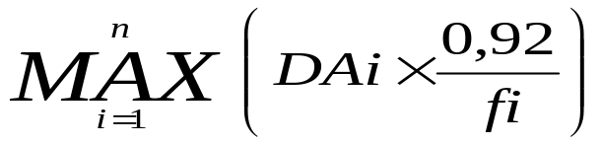
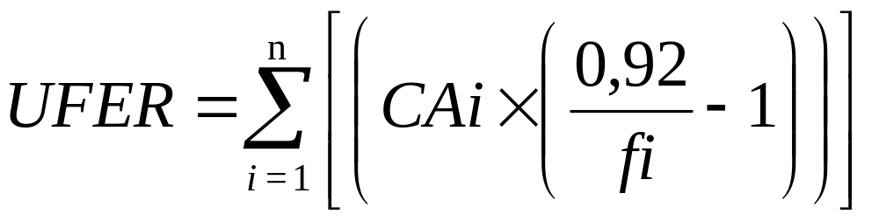
, onde:
DF: demanda faturável no ciclo de faturamento (maior valor da demanda, dentre a medida ou a contratada); e
DMCR: maior valor de demanda ativa corrigida =
, sendo:
DAi - demanda ativa registrada, integralização horária, e
fi - fator de potência médio horário.
, onde:
Cai - consumo ativo registrado de hora em hora.

Slide 16
ENERGIA REATIVA E FATOR DE POTÊNCIA - VERDE
Os consumidores do Grupo A, tarifa Verde, pagam o consumo de energia reativa na ponta e fora de ponta (UFER) e a demanda reativa (UFDR):
FER = Tarifa de Consumo na Ponta x UFER na Ponta +
Tarifa de Consumo fora de Ponta x UFER fora de Ponta
FDR = Tarifa de Demanda x UFDR

Slide 17
ENERGIA REATIVA E FATOR DE POTÊNCIA - AZUL
Os consumidores do Grupo A, tarifa Azul, pagam tanto o consumo de energia reativa (UFER) quanto da demanda reativa (UFDR), para as horas de ponta e horas fora de
ponta.
FER = Tarifa de Consumo na Ponta x UFER na Ponta +
Tarifa de Consumo fora de Ponta x UFER fora de Ponta
FDR = Tarifa de Demanda na Ponta x UFDR na Ponta +
Tarifa de Demanda fora de Ponta x UFDR fora de Ponta

Slide 18
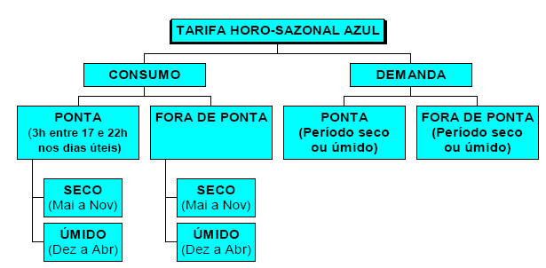

Slide 19
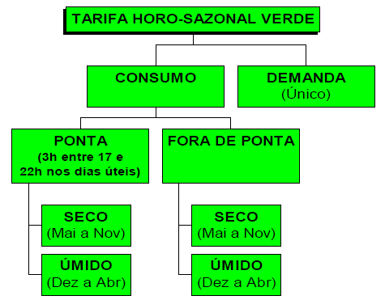

Slide 20
ESTRUTURA TARIFÁRIA
Modalidades Tarifárias
Tarifa Convencional
Tarifas Horo-Sazonais (THS):
Tarifa Verde
Tarifa Azul
Possibilidades de Tarifação
Demanda de Potência [kW]
a) Preço único
b) Preço para Ponta (P)
c) Preço para Fora de Ponta (FP)
Consumo de Energia [kWh]
a) Preço para ponta em período úmido
b) Preço para fora de ponta em período úmido
c) Preço para ponta em período seco
d) Preço para fora de ponta em período seco
INSTALACOES ELETRICAS I – PEA 2402

Slide 21
ESTRUTURA TARIFÁRIA
Tarifa Convencional
Condições de Aplicação
É aplicada às unidades consumidoras do Grupo A, atendidas em
tensão inferior a 69 kV e com demanda menor do que 300 kW.
Faturamento
Demanda
A demanda a ser faturada será o da escolha do maior valor entre
os seguintes:
a) a maior potência demandada, verificada por medição,
durante o ciclo de faturamento;
b) a demanda contratada, se houver, exclusive nos casos de
unidade consumidora classificada como rural ou sazonal;
c) 85% da maior demanda registrada nos últimos 11 meses;
exclusive nos casos de unidade consumidora classificada como
rural ou sazonal;
d) 10% da maior demanda verificada por medição nos últimos
11 meses, quando se tratar de unidade consumidora
classificada como rural ou sazonal.
INSTALACOES ELETRICAS I – PEA 2402

Slide 22
ESTRUTURA TARIFÁRIA
Tarifa Convencional
Consumo
O consumo a ser faturado é aquele medido durante o período.
Aplicação de Tarifa de Ultrapassagem
Neste tipo de tarifa não ocorre a aplicação das Tarifas de
Ultrapassagem. No entanto, se ocorrer o registro de uma demanda
muito alta, irá refletir nos 11 (onze) meses seguintes, através do
faturamento de no mínimo 85% deste valor.
INSTALACOES ELETRICAS I – PEA 2402

Slide 23
ESTRUTURA TARIFÁRIA
Tarifa Verde
Condições de Aplicação
É aplicada às unidades consumidoras atendidas em tensão de
fornecimento inferior à 69 kV, que tenham apresentado nos últimos
11 (onze) meses, 3 (três) ou mais registros de demandas máximas
mensais medidas e integralizadas iguais ou superiores a 30 kW.
Faturamento
Demanda
A demanda a ser faturada será o da escolha do maior valor entre
os seguintes:
a) a maior potência demanda, verificada por medição, durante
o ciclo de faturamento;
b) a demanda contratada, exclusive nos casos de unidade
consumidora classificada como rural ou sazonal;
c) 10% da maior demanda verificada por medição nos últimos
11 meses, quando se tratar de unidade consumidora
classificada como rural ou sazonal.
INSTALACOES ELETRICAS I – PEA 2402

Slide 24
ESTRUTURA TARIFÁRIA
Tarifa Verde
Consumo
O consumo a ser faturado é aquele medido durante o período de
ponta e fora de ponta aplicando as respectivas tarifas.
Aplicação de Tarifa de Ultrapassagem
A tarifa de ultrapassagem é aplicada no caso em que os valores
medidos de demanda forem superiores aos contratados. No entanto,
esta não será aplicada se não forem superados os limites de
estabelecidos pela lei.
INSTALACOES ELETRICAS I – PEA 2402

Slide 25
ESTRUTURA TARIFÁRIA
Tarifa Azul
Condições de Aplicação
A Tarifa Azul aplicar-se-á às unidades consumidoras do Grupo A,
conforme as condições a seguir estabelecidas:
a) Aplicação Compulsória
i - atendidas em tensão de fornecimento igual ou superior a 69
kV;
ii - atendidas em tensão de fornecimento inferior a 69 kV, com
demanda de potência igual ou superior a 300 kW, ou que
apresentarem nos últimos 11 (onze) meses, 3 (três) ou
mais registros de demandas máximas mensais medidas e
integralizadas iguais ou superiores a 300 kW.
b) Aplicação Opcional
Atendidas em tensão de fornecimento inferior a 69 kV, desde
que tenham apresentado nos últimos 11 (onze) meses, 3 (três)
ou mais registros de demandas máximas mensais medidas e
integralizadas iguais ou superiores a 30 kW.
INSTALACOES ELETRICAS I – PEA 2402

Slide 26
ESTRUTURA TARIFÁRIA
Tarifa Azul
Faturamento
Demanda
A demanda a ser faturada será o da escolha do maior valor entre
os seguintes:
a) a maior potência demanda, verificada por medição, durante
o ciclo de faturamento;
b) a demanda contratada, se houver, exclusive nos casos de
unidade consumidora classificada como rural ou sazonal;
c) 10% da maior demanda verificada por medição nos últimos
11 meses, quando se tratar de unidade consumidora
classificada como rural ou sazonal.
Consumo
O consumo a ser faturado é aquele medido durante o período de
ponta e fora de ponta aplicando as respectivas tarifas.
Aplicação de Tarifa de Ultrapassagem
Segue os mesmos critérios da Tarifa Verde.
INSTALACOES ELETRICAS I – PEA 2402

Slide 27
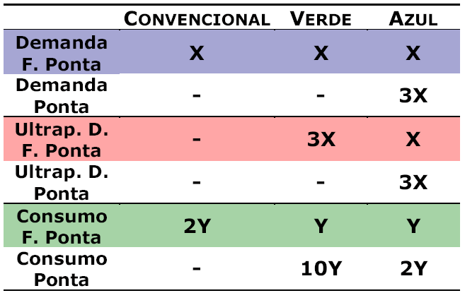
ESTRUTURA TARIFÁRIA
INSTALACOES ELETRICAS I – PEA 2402
INSTALACOES ELETRICAS I – PEA 2402

Slide 28
ESTRUTURA TARIFÁRIA
Principais Diferenças
Ultrapassagem de Demanda
Nas Tarifas Hora-Sazonais é cobrada a ultrapassagem de demanda
quando esta exceder o valor de demanda contratado.
No entanto há certos limites de tolerância como descrito a seguir:
i) 5% para unidade consumidora atendida em tensão de
fornecimento igual ou superior a 69 kV e enquadrada na
Tarifa Azul;
ii) 10% para unidade consumidora atendida em tensão de
fornecimento inferior a 69 kV, enquadrada na Tarifa Azul ou
Verde, com demanda de potência contratada superior a 100
kW;
iii) 20% para unidade consumidora atendida em tensão de
fornecimento inferior a 69 kV, enquadrada na Tarifa Azul ou
Verde, com demanda de potência contratada de 30 kW até
100 kW.
INSTALACOES ELETRICAS I – PEA 2402

Slide 29
ESTRUTURA TARIFÁRIA
Principais Diferenças
Cobrança de Reativos
A portaria DNAEE No 1569, de 23/12/93, estabelece um nível
máximo para utilização de reativo indutivo ou capacitivo, em função
da energia ativa consumida (“kWh”). Assim, para cada “kWh” de
energia ativa consumida, a concessionária permite a utilização de
“0,425 kVArh” de energia reativa, sem acréscimo no custo, o que
resulta num limite de 0,92 para o fator de potência.
Períodos de Medição de Energia Reativa:
0h às 6h – medição de energia reativa capacitiva
6h às 24 h – medição de energia reativa indutiva
Nas tarifas Horo-Sazonais, a medição de reativos, assim como
da demanda e consumo é horária.
INSTALACOES ELETRICAS I – PEA 2402

Slide 30
EXEMPLO
A seguir é mostrado um exemplo de um caso típico nas seguintes
condições:
• Cliente atualmente tarifado pela Convencional;
• Demanda constante ao longo do ano de 300 kW e um pico de 450
kW em fevereiro;
• Consumo suposto constante ao longo do ano valendo 55000 kWh,
sendo que o consumo na ponta corresponde a 10% do total.
INSTALACOES ELETRICAS I – PEA 2402

Slide 31
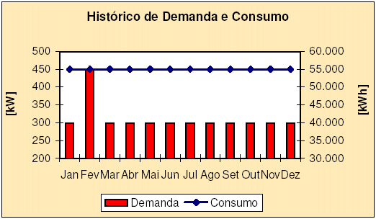
EXEMPLO
INSTALACOES ELETRICAS I – PEA 2402

Slide 32
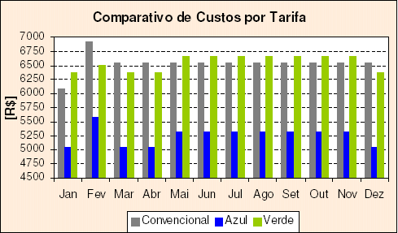
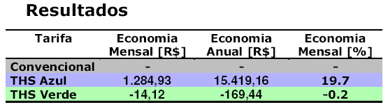
EXEMPLO
INSTALACOES ELETRICAS I – PEA 2402

